Slide 1
PROJECT: Xna racegame
Groep 12

Slide 2

Gestart met... (Erik of remy)
Plan van aanpak
uitwerking
taakverdeling

Slide 3
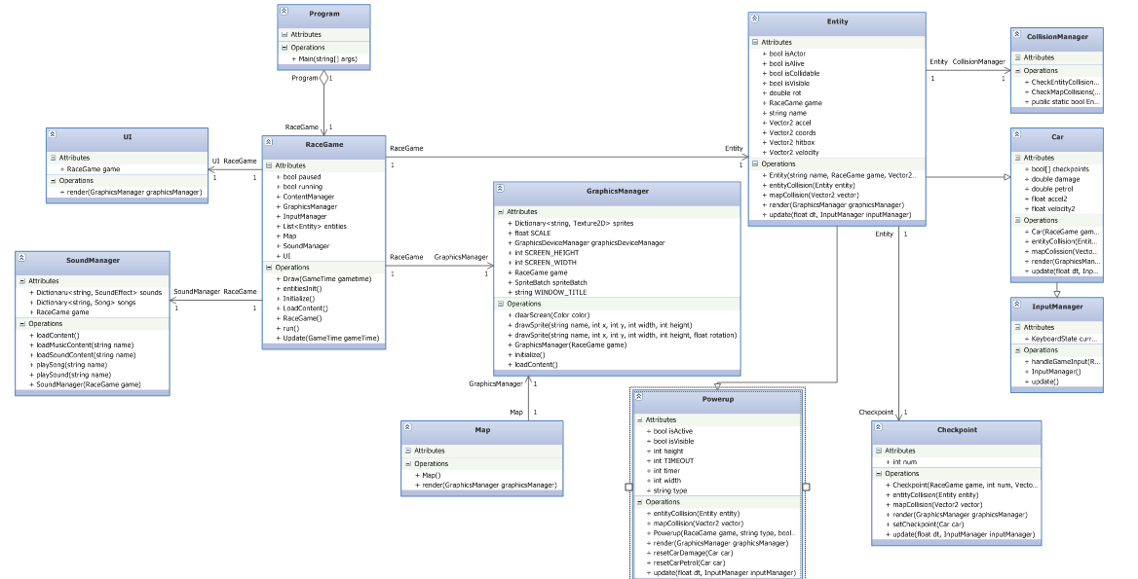
Uml class diagram (ian)

Slide 4
Technische details (ruben, *code toevoegen aan dia*)

Slide 5
CONCLUSIE (Lukas)
Wat we hebben kunnen realiseren ten opzichte van de class diagram
Wat hebben we niet kunnen realiseren...

Slide 6
Evaluatie (ERIK)
Wat vonden wij van dit project
*DEMO*

